Slide 1
Metabolismus sacharidů
Glykolýza, glukoneogeneze, syntéza a odbourávání glykogenu
Principy regulace metabolismu sacharidů
Diabetes mellitus
© Biochemický ústav LF MU 2018 (JG, HP, ET)

Slide 2
Sacharidy
Hlavní živina lidského organismu
Denní příjem sacharidů činí 55–60 % z celkového energetického příjmu
Hlavním zdrojem sacharidů je…

Slide 3
Využitelné sacharidy Nevyužitelné sacharidy
Polysacharidy
      škrob (těstoviny, rýže, pudinky, brambory,...)
Oligosacharidy
      sacharóza (sladká jídla, sladké nápoje, … )
      laktóza (mléko, mléčné výrobky, …)
      maltóza (pivo, slad..)
Monosacharidy
      glukóza (ovoce..)
      fruktóza (med, ovoce..)
      galaktóza (mléko, mléčné výrobky,…)
Polysacharidy
celulóza (ovoce, zelenina)
⇓
VLÁKNINA

Slide 4
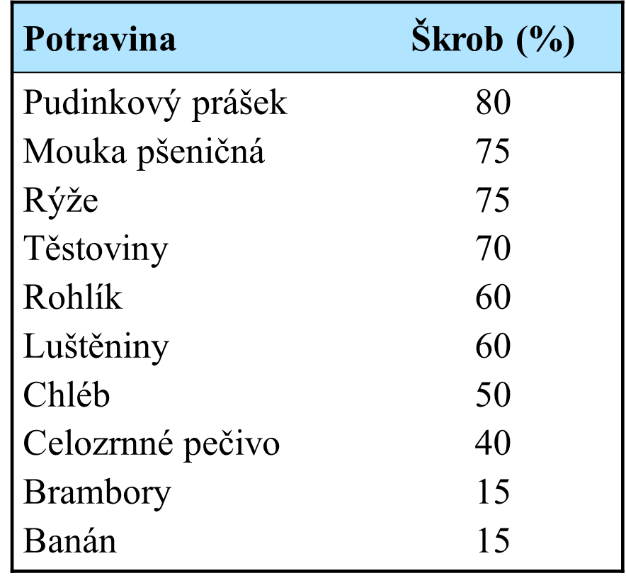
Obsah škrobu v potravinách
*
* Průměrné hodnoty

Slide 5
Trávení sacharidů
Ústa
  Slinná α-amyláza
  α (1→4) glykosidová vazba
    Produktem jsou:
      Dextriny = kratší jednotky škrobu
      Isomaltóza
      Maltóza
      Maltotrióza
      Laktóza
      Sacharóza
      Celulóza
Žaludek
    Trávení je přerušeno díky nízkému pH
Tenké střevo
    Pankreatická α-amyláza
      Konečné produkty
        Isomaltóza
        Maltóza
        Maltotrióza
        Laktóza
        Sacharóza
    Disacharidázy
    (kartáčkový lem enterocytů)
        Isomaltáza
        Maltáza
        Laktáza
        Sacharáza
        Treláza
Glukóza
Fruktóza
Galaktóza
Vzniklé monosacharidy jsou vstřebány do enterocytu
Z enterocytu jsou transportovány do portální žíly
Portální žilou jsou transportovány do jater
Lippincott's-Illustrated-Reviews-Biochemistry,-5th-Edition

Slide 6
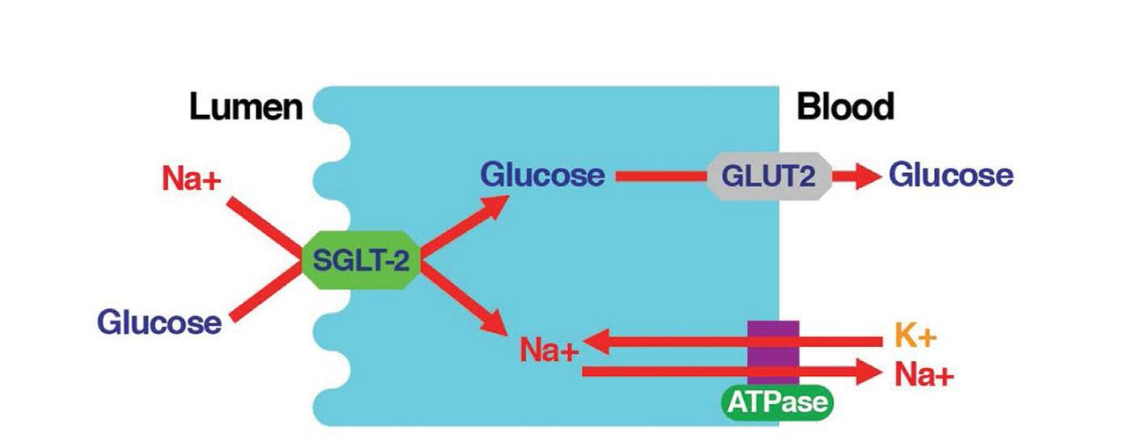
Vstřebávání sacharidů
*
Z lumen střeva do enterocytu
  Sekundární aktivní transport
    SGLT 1 … sodium dependent glucose transporter
        Kotransport se sodíkem
        Čerpá glukózu proti koncentračnímu spádu
        (vyžaduje energii)
        Glukóza a galaktóza
  Usnadněná difúze
    GLUT 5 … glucose transporter
        Usnadněná difuze přes membránu
        Probíhá po koncentračním spádu
          Nevyžaduje energii
        Fruktóza
Z enterocytu do portální žíly
  Usnadněná difuze
    GLUT 2
*https://www.google.cz/search?q=sglt&source=lnms&tbm=isch&sa=X&ved=0ahUKEwjdwfXav_DZAhUjCcAKHWbdD4AQ_AUICigB&biw=1680&bih=925#imgrc=IOn8VfO1CDomMM
Lippincott's-Illustrated-Reviews-Biochemistry,-5th-Edition:

Slide 7

Proč tělo nedokáže využít celulózu jako zdroj energie?

Slide 8
Nejvýznamnějším sacharidem v metabolismu je:
Glukóza
  Fruktóza
    Galaktóza

Slide 9
Základní rysy metabolismu glukózy
Glukóza je jedna z hlavních živin pro většinu buněk
Je nepostradatelná pro erytrocyty a CNS
Je nezbytná i pro syntézu derivátů:
                Glukosamin
                Glukuronová kyselina
                Galaktóza
                Glykoproteiny
                Proteoglykany

Slide 10
Glukóza v krvi
Resorpční fáze (inzulín)
Postresorpční fáze, hladovění (glukagon)
3,9–5,5 mmol/l
Hladina glukózy v krvi
Sacharidy z potravy
Glykogenolýza (játra)
Glukoneogeneze (játra, ledviny)
Notes:
Jednou z hlavních priorit metabolismu a jeho regulace je udržování hladiny glukosy v krvi v rozmezí 3,9-5,6 mmol/l. Hladina glukosy v krvi je zejména důležitá pro činnost CNS, pokles hladiny glukosy ohrožuje mozkové buňky nedostatečnou produkcí energie. Stav pod 3,3 mmol/l se označuje jako hypoglykemie.
V závislosti na čase od posledního příjmu potravy je hladina glukos v krvi zajišťována různými procesy. Po jídle glukosa v krvi pochází z potravy, po 3-5 hodinách po jídle se zdrojem glukosy postupně stává glykogen z jater, po té co je vyčerpán, glukosa v krvi je doplňována glukoneogenezí v játrech, případně ledvinách.
Metabolismus glukosy po jídle je řízen insulinem, při hladovění glukagonem.
Za stresových podmínek se uplatňují další hormony.

Slide 11
Přeměny glukózy v buňkách a jejich význam
Metabolická dráha | Význam
Glykolýza Glukoneogeneze Syntéza glykogenu Glykogenolýza Pentosový cyklus Syntéza derivátů | zisk energie, přeměna acetylCoA na mastné kyseliny doplnění glukosy při nedostatku tvorba zásob glukosy doplnění glukosy při nedostatku zdroj pentos, zdroj NADPH glykoproteiny, proteoglykany, konjugace kys. glukuronovou
Notes:
Tabulka uvádí přehled hlavních metabolických drah, do kterých vstupuje glukosa v eukaryontních buňkách a jejich význam.

Slide 12
Játra – metabolicky nejvýznamnější orgán v těle
Játra a sacharidy
JÁTRA
zásobování ostatních tkání glukózou
metabolismus glukózy:
    degradace glukózy
    vznik energie
    tvorba prekurzorů pro syntézu různých molekul
syntéza glykogenu v játrech
glykogen zásoba glukózy
syntéza glukózy v játrech
glukoneogeneze doplňování hladiny glukózy v krvi
Notes:
12

Slide 13
Glykolýza
Hlavní rysy glykolýzy
Hlavní metabolická dráha pro metabolismus glukózy
Lokalizace:
cytoplasma
Význam:
      produkce energie ve formě ATP
      produkce intermediátů pro ostatní metabolické dráhy
      zahrnuje metabolismus galaktózy a fruktózy
Typy:
      za aerobních podmínek: aerobní glykolýza
      za anaerobních podmínek: anaerobní glykolýza
Notes:
13

Slide 14
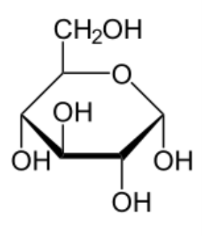
Glykolýza
Glukóza
Fosforylace
Glukóza-6-fosfát
Pyruvát
Anaerobní podmínky
Aerobní podmínky
Laktát
AcetylCoA
Citrátový cyklus

Slide 15
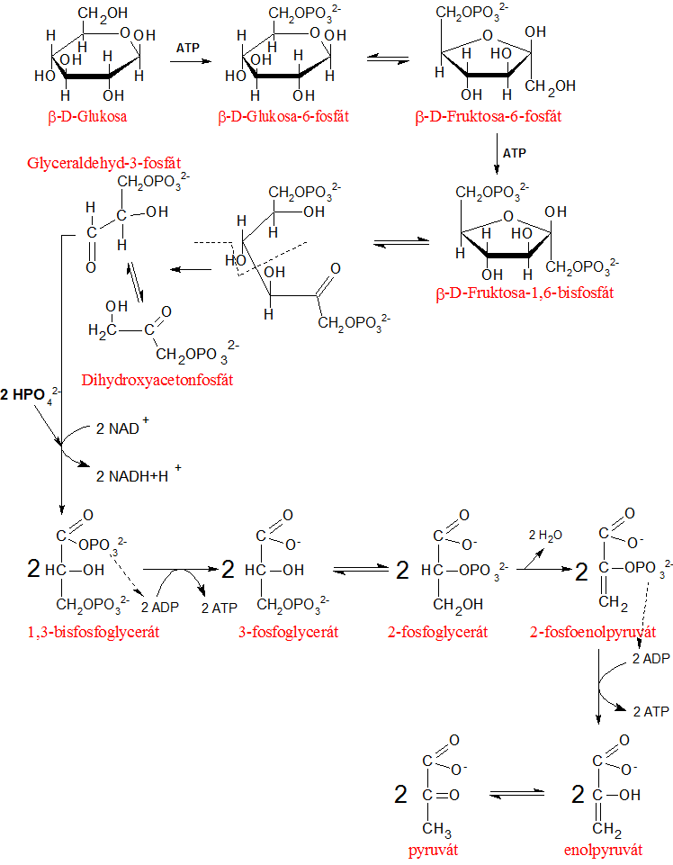
Glykolýza
3 fáze glykolýzy
Zachycení glc v buňce a destabilizace fosforylací
Štěpení bis-fosfátu na dvě triózy
Oxidativní fáze – zisk energie

Slide 16
Aerobní a anaerobní glykolýza
Aerobní podmínky
reoxidace v DŘ
Anaerobní podmínky
reoxidace s laktátem

Slide 17
Anaerobní glykolýza
Anaerobní podmínky:
NADH nemůže být reoxidováno v respiračním řetězci
Vznik laktátu:
LD
pyruvát
laktát
NADH je reoxidováno v reakci katalyzované LD
Coriho cyklus
Laktát z periferních tkání putuje do jater – zde je reoxidován na pyruvát
Notes:
17

Slide 18
Coriho cyklus
Odstraňování laktátu z tkání do jater, kde se využívá pro tvorbu glukózy
JÁTRA
SVAL
Glukóza
Glukóza
Pyruvát
KREV
Pyruvát
LD
LD
Laktát
Laktát
Uhlíkatý skelet glukózy může být na základě cirkulace mezi svalem a játry opakovaně využit pro částečnou produkci energie
Pracující sval – svalový glykogen je hlavním zdrojem glukózy
Coriho cyklus tak představuje možnost, jak využít glukózu získanou štěpením svalového glykogenu pro jiné tkáně (přestože ve svalech není glukóza-6-fosfatáza a svaly nemohou uvolňovat glukózu přímo do krve)
Notes:
Laktát vznikající ve svalu při anaerobní glykolýze je krví transportován do jater. Zde proběhne laktátdehydrogenasová reakce v opačném směru za vzniku pyruvátu. Ten je využitý pro glukoneogenezi a glukóza je po uvolnění do krevního řečiště utilizována řadou tkání, v některých opět za vzniku laktátu.
Význam tohoto cyklu je v tom, že uhlíkatý skelet glukosy může být na základě cirkulace mezi svalem a játry opakovaně využit pro částečnou produkci energie. Protože pro pracující sval je hlavním zdrojem glukosy svalový glykogen, představuje Coriho cyklus současně možnost, jak využít glukosu získanou štěpením svalového glykogenu pro jiné tkáně (přestože ve svalech není glukosa-6-fosfatasa a svaly nemohou uvolňovat glukosu přímo do krve).

Slide 19
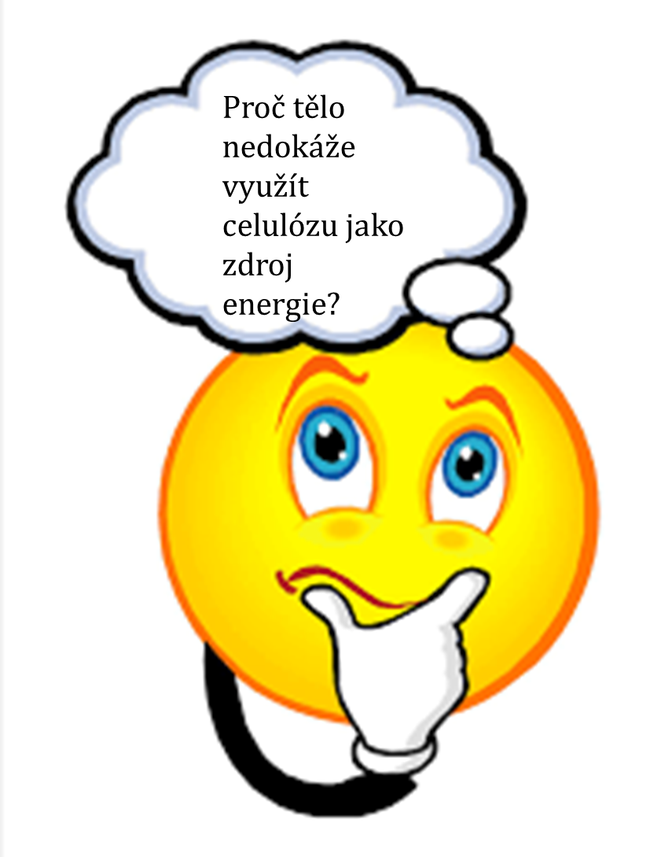
V jakých buňkách probíhá anaerobní glykolýza?

Slide 20
V buňkách, které postrádají mitochondrie
    Erytrocyty, leukocyty
V buňkách při nedostatečném přísunu kyslíku
    hypoxie
V intenzivně pracujícím svalu
    bílá svalová vlákna
      intenzivní svalová činnost → akumulace laktátu → pokles intracelulárního pH → svalová bolest
Notes:
20

Slide 21
Aerobní glykolýza
Glukóza
NADH je reoxidováno v respiračním řetězci (mitochondrie)
⇓
Pyruvát se mění na AcetylCoA
      Oxidativní dekarboxylace pyruvátu
          pyruvátdehydrogenáza
      Lokalizace
          mitochondrie (matrix)
      Multienzymový komplex: 3 enzymy a 5 kofaktorů
kofaktory: thiamindifosfát, lipoová kyselina, HSCoA, FAD, NAD⁺
Pyruvát
irreversibilní reakce
AcetylCoA
CH₃-CO-COOH + CoA-SH + NAD⁺ → CH₃-CO-SCoA + CO₂ + NADH + H⁺
Citrátový cyklus
Respirační řetězec
Respirační řetězec
ATP
ATP
Notes:
21

Slide 22
Energetická bilance anaerobní glykolýzy:
Glukóza
2 ATP
Pyruvát Laktát
Energetická bilance aerobní glykolýzy:
Glukóza
38 ATP
Pyruvát AcetylCoA citrátový cyklus
NADH
DŘ
Sumárně aerobní glykolýza:
Glukóza + 6 O₂ + 38 ADP+P_{i} → 6 CO₂ + 6 H₂O + 38 ATP

Slide 23
Průběh glykolýzy v kosterním svalu
Dostatečný přívod O₂ Nedostatečný přívod O₂
Mírná práce (klid) Intenzivní práce
Aerobní glykolýza Anaerobní glykolýza
Práce na kyslíkový dluh
Vznik laktátu
laktát →do krve→do jater →pyruvát
Vytrvalostní běh Sprint
červená svalová vlákna bílá svalová vlákna

Slide 24
Souhrn glykolýzy
Anaerobní glykolýza
  Nedostatečný přívod kyslíku
  Význam:
      produkce energie ve specifických případech:
        tkáně za hypoxie
        buňky nemající mitochondrie
        (erytrocyty, leukocyty,..)
        při potřebě šetřit laktát pro glukoneogenezi
  Produkt:
  Laktát
Aerobní glykolýza
  Dostatečný přívod kyslíku
  Význam:
      produkce energie
  Produkt:
  AcetylCoA
⇓
⇓
38 ATP
⇓
2 ATP
https://www.youtube.com/watch?v=EfGlznwfu9U&t=3s
Notes:
24

Slide 25
Regulace glykolýzy
Fosfofruktokináza
  Allosterické efektory
    Aktivace: AMP Fruktóza-2,6-bisfosfát
    Inhibice: ATP
    citrát
  Hormonální ovlivnění
    Aktivace: Inzulín (po jídle)
    Inhibice: Glukagon (hladovění)
Pyruvátkináza
  Allosterický efektor:
    Aktivace: Fruktóza-1,6-bisP
  Hormonální ovlivnění
    Inhibice: Glukagon

Slide 26
Glukoneogeneze
Syntéza glukózy de novo
Tkáňová lokalizace:
            Játra
            Ledviny
Kompartment buňky:
            Cytoplasma
Substráty pro syntézu:
            Laktát/Pyruvát
            Glukogenní aminokyseliny
            Glycerol
Význam:
        syntéza glukózy během hladovění
Nesacharidové sloučeniny
Notes:
26

Slide 27
Glukoneogeneze
3 nevratné reakce glykolýzy jsou nahrazeny jinými reakcemi (enzymy)
Glukóza
Glukóza-6-P
reversibilní enzymové reakce
3 irreversibilní reakce
Hexokináza
Fosfofruktokináza
Pyruvátkináza
NENÍ jednoduchá zpětná glykolýza
glykolýza
glukoneogeneze
Glukóza-6-fosfatáza
Fruktóza-1,6-bisfosfatáza
Fosfoenolpyruvátkarboxykináza (PEPCK)
Fosfoenolpyruvát
glycerol
pyruvát
glukogenní
aminokyseliny (Ala, Gln,..)
laktát
Notes:
27

Slide 28
Původ substrátů pro glukoneogenezi
Pyruvát
  transaminace alaninu (ALT)
  dehydrogenace laktátu (LD)
Laktát
    vznik v tkáních
    transport krví do jater
    laktát + NAD⁺ → pyruvát+ NADH + H+ ……(Coriho cyklus)
Glycerol
    vznik v adipocytech štěpením triacylglycerolů (TAG)
    transport krví do jater
Glukogenní AK
    tvorba pyruvátu nebo meziproduktů citrátového cyklu (tvorba oxalacetátu)
!!!! AcetylCoA není substrátem pro glukoneogenezi!!!!
    Mastné kyseliny nemohou být přeměněny na glukózu (u živočichů)
Notes:
28

Slide 29
Bilanční sumární rovnice glukoneogeneze
2 pyruvát + 4 ATP + 2 GTP + 2 NADH + 2H⁺→
glukóza + 2 NAD⁺ + 4 ADP + 2 GDP + 6 P_{i}
Spotřeba
-6 ATP
Glukoneogeneze je energeticky náročný pochod
Zdrojem energie je hlavně β-oxidace MK.
Vysoký výdej energie na glukoneogenezi vysvětluje efektivitu nízkosacharidových diet.

Slide 30
Nízkosacharidové diety
Diety založené na sníženém příjmu sacharidů a zvýšeném příjmu proteinů (Atkonsonova, low-carb dieta)
Při čistě proteinovém jídle zvýšená hladina aminokyselin stimuluje v pankreatu uvolnění glukagonu, který zvyšuje vychytání AK játry a glukoneogenezi z nich (glukóza chybí)
Je stimulováno i uvolnění inzulinu, avšak ne v takové míře jako po jídle s vysokým obsahem sacharidů
Hladina inzulinu je dostatečná na to, aby byly AK vychytány svalem a byla zahájena proteosyntéza, avšak glukoneogeneze v játrech není inhibována
Pod vlivem glukagonu také dochází k mobilizaci zásob, zejména uvolnění mastných kyselin z adipocytů. V játrech se za těchto podmínek mohou tvořit i ketonové látky, jejich hladina v krvi stoupá a jsou tkáněmi využívány jako zdroj energie.
Jejich nadbytek je pří zvýšeném množství vylučován močí

Slide 31
Glykogen
Zásobní forma glukózy v buňkách
      Játra
      Sval
Zdroj energie
      Možnost rychlého uvolnění
Degradace, pokud hladina glukózy klesne pod určitou hodnotu v krvi
Syntéza a odbourání glykogenu probíhá v cytozolu řady buněk
Notes:
31

Slide 32
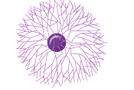
Způsob uložení glykogenu
Glykogen se ukládá v cytoplazmatických granulích buněk
Enzymy odbourávání a syntézy se váží na povrchu granulí
Granule glykogenu
Molekuly glykogenu mají hmotnost M_{r} ~10⁸
Glykogenolýza není opakem syntézy

Slide 33
Zásoby glukózy v těle
Játra:
    ~ 5–10 % hmotnosti jater
    (po jídle)
Sval:
    ~ 1–2% hmotnosti svalu
    (degradace při svalové činnosti nebo stresu)
Tkáň* | % hmotnosti tkáně | Hmotnost tkáně (kg) | Hmotnost glukosy (g)
Játra | 5,0 | 1,8 | 90 (glykogen)
Sval | 0,1 | 35 | 245 (glykogen)
* Zásoby glukosy v těle (70 kg muž)

Slide 34
Syntéza glykogenu
Po jídle
Aktivace insulinem
Po jídle
Glukóza
Syntéza glykogenu
Glukóza → Glukóza-6-P → Glukóza-1-P → UDP-glukóza
vznik lineárního řetězce s α−1,4-glykosidovými vazbami (Glykogensynthasa)
větvení (α−1,6-glykosidová vazba)(Větvící enzym)
Glykogen
Notes:
34

Slide 35
Odbourání glykogenu
Hladovění
      Játra
Svalová činnost
      Sval
Stres
      Játra, sval
Aktivace
      Glukagon
      Adrenalin
Fosforolytické štěpení α-1,4 glykosidových vazeb enzymem glykogenfosforylázou
Hladovění
Stres
Svalová činnost
fosforolýza
Glukózové jednotky
Odbourání glykogenu
https://www.youtube.com/watch?v=xkqblRutFPQ
Notes:
35

Slide 36
Odbourání glykogenu v játrech a ve svalu
Glykogen
Fosforolytické štěpení α-1,4-glykosidové vazby (Glykogenfosforyláza)
Odstranění α-1,6-větvení (Debranching enzyme)
játra: Glukóza-6-P → Glukóza
Glukóza-1-P
Glukóza-6-P
sval: Glukóza-6-P
Přeměny glukóza-6-P
Glukóza-6-fosfatáza
játra, ledviny
Glukóza-6-P Glukóza
Enzym glukóza-6-fosfatáza je pouze v játrech a ledvinách, nenachází se ve svalech.
Notes:
36

Slide 37
Význam degradace glykogenu játra vs. sval
Glukóza v krvi je doplňována pouze štěpením jaterního glykogenu, nikoliv štěpením svalového glykogenu.
Štěpení svalového glykogenu poskytuje glukózu-6-P, která je dále metabolizována přímo v buňce (glykolýzou).
Notes:
37

Slide 38
Hormonální regulace
Syntéza glykogenu
Odbourání glykogenu
Játra
  Stimulace glukagonem, adrenalinem
(hladovění, stres)
Sval
  Stimulace adrenalinem
(svalová práce, stres)
Stimulace inzulinem
Inhibice glukagonem

Slide 39
Hormonální regulace metabolismu glukózy
INZULÍN
Snižuje glukózu v krvi
Stimulace glykolýzy
Inhibice glukoneogeneze
Zvyšuje syntézu glykogenu
GLUKAGON
Zvyšuje glukózu v krvi
Stimuluje glukoneogenezi
Zvyšuje odbourání jaterního glykogenu
Anabolické účinky
„Stresové“ hormony:
Adrenalin (zvyšuje odbourání glykogenu)
Kortizol (zvyšuje glukoneogenezi z AK)
↑ glykémii

Slide 40
Schéma metabolických drah glukózy
Glukóza
NADPH
pouze v játrech (a ledvinách)
syntéza glykogenu
Glykogen
(játra, svaly)
Pentózy
(DNA, RNA ...)
Glukóza-6-P
pentosový cyklus
glykogenolýza
glykolýza
Fruktóza
glukoneogeneze
Pyruvát
Laktát
anaerobní glykolýza
oxidační dekarboxylace (nevratná!)
Mastné kyseliny
Lipidy
AcetylCoA
citrátový cyklus + dýchací řetězec
CO₂ + H₂O + energie

Slide 41
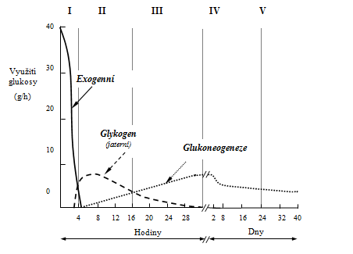
Zdroje glukózy v různých fázích metabolismu
Při popisu metabolismu se rozlišují dva základní metabolické stavy nazvané absorpční (resorpční) fáze a postabsorpční (postresorpční) fáze.
Absorpční fáze trvá přibližně 4 hodiny a zahrnuje dobu jídla a po ní. Pokud po této době nesníme další jídlo, metabolismus přechází do postabsorpční fáze. Typický stav postabsorpční fáze je stav v průběhu a po nočním lačnění.
Je-li přísun potravy zastaven déle než 12–14 hodin, přechází metabolismus do fáze hladovění (krátkodobého hladovění od desítek hodin až po několik dní, dlouhodobého hladovění více než dva až tři týdny). Časové údaje jednotlivých fází jsou orientační, závisí na množství přijaté potravy, velikosti energetických zásob a dalších faktorech.

Slide 42
Metabolismus glukózy po jídle
Inzulín
CNS
JÁTRA
glykogen
glukóza
ERYTROCYTY
Acetyl-CoA
glukóza
MK
STŘEVO
glukóza
glukóza
glykogen
MK
SVAL
TG
TUKOVÁ TKÁŇ

Slide 43
Metabolismus glukózy v postresorpční fázi
Glukagon
CNS
JÁTRA
glykogen
glukóza
ERYTROCYTY
glukóza
STŘEVO
MK
MK
SVAL
TG
TUKOVÁ TKÁŇ

Slide 44
Metabolismus glukózy při hladovění
Glukagon
CNS
JÁTRA
glykogen
glukóza
ERYTROCYTY
glukoneogeneze
glukóza
proteiny
STŘEVO
AK
MK
MK
SVAL
TG
TUKOVÁ TKÁŇ

Slide 45
Patologické stavy při poruše metabolismu sacharidů
Diabetes mellitus
Jiné poruchy v metabolismu sacharidů
(např. deficit enzymů – disacharidáz)

Slide 46
Diabetes mellitus (DM)
Nejčastější porucha sacharidového metabolismu
NEDOSTATEK INZULÍNU
Absolutní nedostatek Relativní nedostatek
nedostatečná produkce inzulínu
(destrukce β-buněk pankreatu)
porucha působení inzulinu v periferních tkáních
„Inzulinová resistence“
Glukóza nevstupuje do svalových buněk a adipocytů
GLUT 4 je inzulin dependentní

Slide 47
DM – inzulín a glukagon
Nedostatek inzulínu
absolutní nebo relativní nedostatek inzulínu
snížený transport glukózy do buněk přes GLUT 4
(svaly, tuková tkáň)
Hyperglykemie
Nadbytek glukagonu
zvýšená degradace glykogenu v játrech
zvýšená glukoneogeneze
zvýšená lipolýza v tukové tkáni
⇒ zvýšené uvolnění MK do krve
⇒ zvýšená β-oxidace MK v játrech
⇒ zvýšená produkce acetylCoA
⇒ kapacita CC je převýšena vzhledem k nedostatku oxalacetátu ⇒ syntéza ketolátek → zvýšené uvolnění ketolátek do krve
Hyperglykemie
Ketoacidóza

Slide 48
Klasifikace DM
Znak | DM 1.typu | DM 2. typu
Prevalence | ~ 15–20 % diabetiků | ~ 80–85 % diabetiků
Dřívější označení | Inzulin-dependentní | Non-inzulin dependentní
Příčina | Autoimunitní destrukce β-buněk | Inzulinová resistence (a/nebo porucha sekrece insulinu)
Nedostatek inzulinu | Absolutní | Relativní
Koncentrace inzulinu | Nízká nebo nulová | Normální, často i zvýšená
Nástup choroby | Dětství, mládí | Obvykle po 40. roce
Nástup choroby | Akutní | Postupný
Tělesná stavba | Astenický typ | Často obézní

Slide 49
Biochemický nález u DM
Krev
  Hyperglykemie (chronická hyperglykemie)
  Ketoacidóza
Moč
  Glukosurie
  Ketonurie
Klinické příznaky u DM
Polyurie
Polydipsie (pocit žízně)
Metabolický syndrom
Obezita
Dyslipidemie
Hypertense (DM 2. typu)

Slide 50
Diagnostika DM
FPG (Fasting Plasma Glucose)
    Stanovení hladiny glukózy nalačno
oGTT (orální glukózový toleranční test)

Slide 51
Diagnostika diabetu
Diabetes je potvrzen, jestliže glykemie přesáhne:
Při náhodném stanovení glukózy v plasmě ≥ 11,1 mmol/l společně s kombinací klinických symptomů
FPG ≥ 7 mmol/l
Při oGTT koncentrace glukózy ≥ 11,1 mmol/l
Fyziologická hodnota glykemie FPG 3,9–5,5 mmol/l
Stanovení glukózy
Glukometry (kapilární krev)
Diagnostické proužky (kapilární krev)
Biochemické analyzátory (plazma)

Slide 52
Orální glukózový toleranční test (oGTT)
Prediabetes:
FPG 5,6–7 mmol/l
  ověření účinnosti regulace sacharidového metabolismu pomocí funkčního testu (oGTT)
Postup oGTT:
Po nočním lačnění (10–14 hodin) je vyšetřovanému odebraná krev.
Pak se podá 75 g glukózy v 300 ml čaje a odebere se krev za 2 hodiny po vypití čaje a stanoví se glykemie.
Hodnotí se glykemie po 2 hodinách po podání glukózy.
Glukosová tolerance | Glykemie 2 hodiny po zátěži
Normální (vyloučení DM) | < 7,8 mmol/l
Porušená glukózová tolerance | 7,8–11 mmol/l
Diabetes mellitus | > 11,1 mmol/l

Slide 53
Další stanovení u DM
Glykovaný hemoglobin
vzniká neezymovou reakcí mezi hemoglobinem a glukózou v krvi
hladina glykovaného hemoglobinu odráží koncentraci glukózy v krvi během celé doby života erytrocytů
využívá se k posouzení účinnosti úspěšnosti léčby/kompenzace diabetu v období 4–8 týdnů před vyšetřením
Srovnej:
Glykemie vs. glykovaný hemoglobin

Slide 54

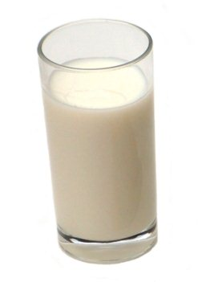
Jiné poruchy v metabolismu sacharidů
(Př. deficience disacharidáz)
Nedostatek laktázy = Laktózová intolerance
při nedostatku laktázy je laktóza fermentována bakteriemi
produkce plynů (CO₂, CH₄, H₂)
symptomy laktózové intolerance:
                nadýmání
                diarrhoea
                křeče
                bolesti břicha
Notes:
54

Slide 55
Metabolismus fruktózy
Fruktóza
Fruktóza-1-fosfát
Zdroj fruktózy:
Sacharóza
HFCS-High-Fructose Corn Syrup
Štěpení sacharózy:
Tenké střevo
Přeměny fruktózy:
Játra
Nezávisle na inzulínu
⇓
Glykolýza
Fruktóza „Rychlý“ zdroj energie
Slazení fruktózou v současné době není doporučováno

Slide 56
Fruktóza
Fruktokináza
Fruktóza-6P
Aldoláza B
Glyceraldehyd + Dihydroxyaceton-3P
Glyceraldehyd-3-P
Glykolýza
Glyceraldehyd-3-P
Glycerol
AcetylCoA
Glykolýza
AcetylCoA
Zdroj energie
CC
Syntéza MK
TAG
Glycerol-3-P
Zdroj energie
CC
Syntéza MK
TAG
TAG

Slide 57
Metabolismus galaktózy
Zdroj galaktózy:
Laktóza
Štěpení laktózy:
Tenké střevo
Přeměny galaktózy:
Játra
Galaktóza
Aktivovaná glukóza
(UDP-glukóza)
Galaktóza je rychle metabolizována a zapojena do glykolytické dráhy
⇓
Metabolismus glukózy
Glykoproteiny
Glykolipidy
Laktóza
Galaktóza

Slide 58
Pentózový cyklus
Tkáňová lokalizace:
většina tkání (játra, tuková tkáň, erytrocyty,..)
Kompartment buňky:
cytoplasma
Význam:
  zdroj NADPH (redukční syntézy, redukce glutathionu)
  zdroj ribóza-5-P (nukleové kyseliny, nukleotidy)
Notes:
58

Slide 59
Pentózový cyklus
Glukóza
Zdroj energie
Zdroj NADPH a pentóz
Glukóza-6-P
Pentózový cyklus
NADPH
Ribóza-5-fosfát
⇓ ⇓
Redukční syntézy Syntézy nukleových kyselin a nukleotidů
Notes:
59

